Slide 1
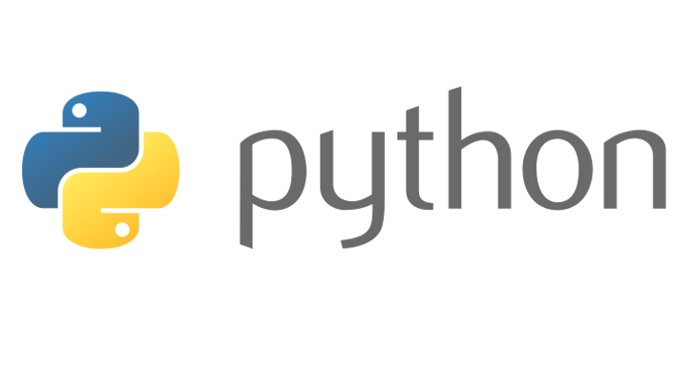
Introducción a python
Rodrigo alfaro pinto | hi@rodrigolfaropinto.com

Slide 2
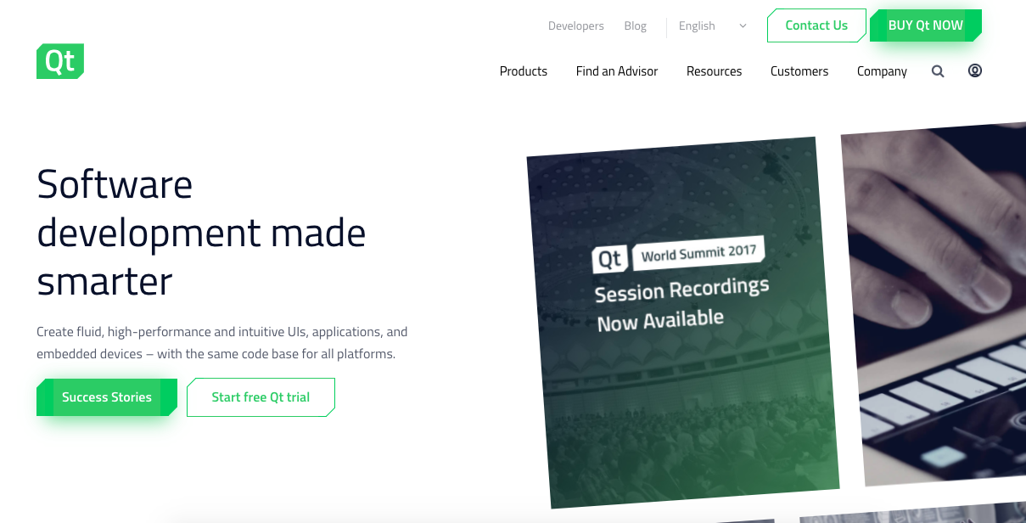
qt4

Slide 3
qt4
http://doc.qt.io/qt-4.8/designer-manual.html

Slide 4
qt4
Qt Creator es un IDE multi plataforma programado en C++, JavaScript y QML es parte del SDK para desarrollo de aplicaciones con Interfaces Gráficas de Usuario (GUI, Graphic User Interface) con las bibliotecas Qt, Los sistemas operativos que soporta en forma oficial son:
​GNU/Linux 2.6.x, para versiones de 32 y 64 bits con Qt 4.x instalado.
Linux con gcc 3.3.
Mac OS X 10.4 o superior, requiriendo Qt 4.
Windows XP y superiores, requiriendo el compilador MinGW y Qt 4.4.3 para MinGW.

Slide 5
qt4
﻿Linux:
(su)
apt-get install python-qt4 qt4-designer libqt4-designer
Windows:
https://riverbankcomputing.com/software/pyqt/download

Slide 6
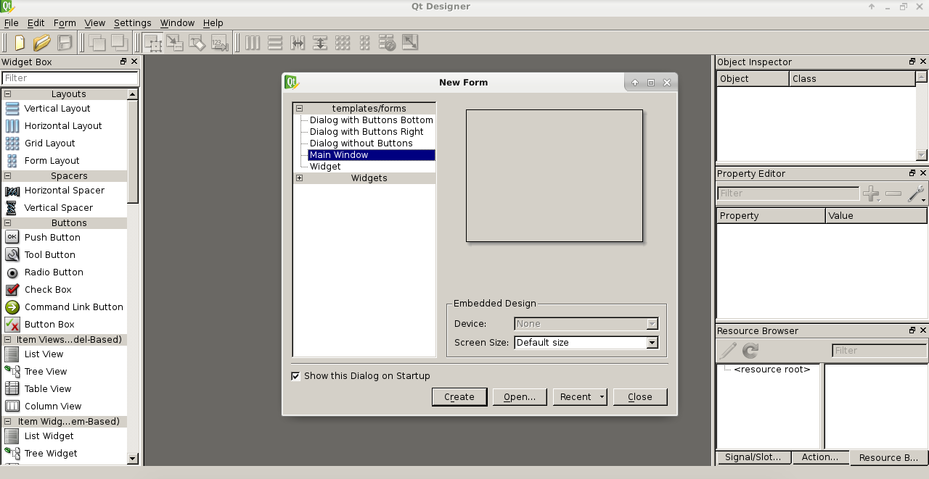

Slide 7
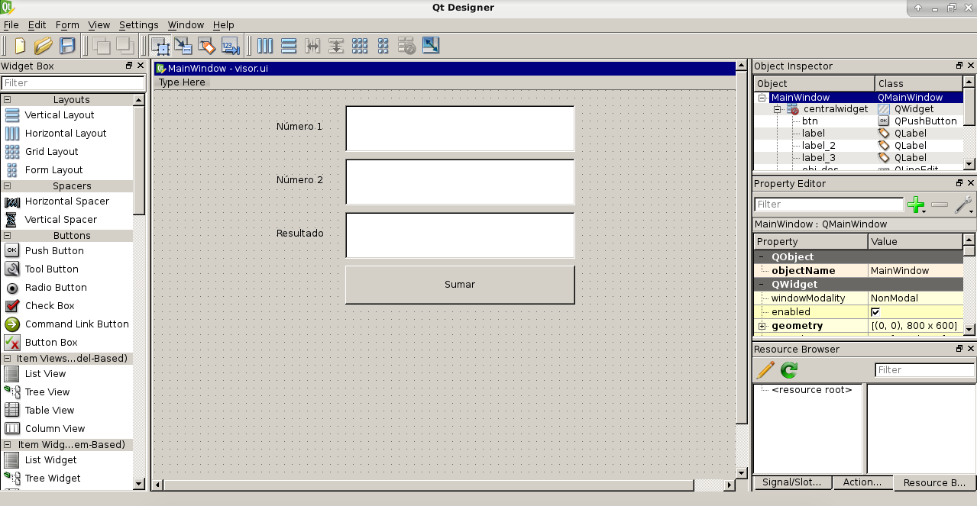

Slide 8
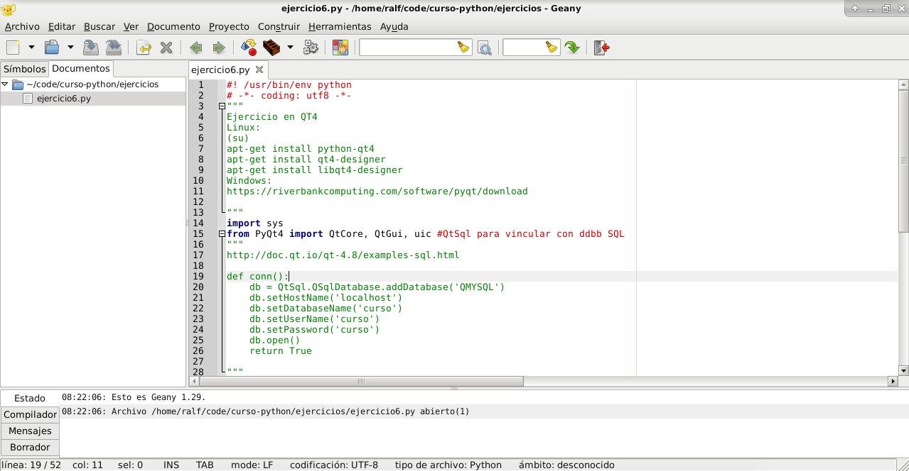

Slide 9
Compilar python
﻿﻿https://pyinstaller.readthedocs.io/en/stable/installation.html
https://pyinstaller.readthedocs.io/en/stable/usage.html#using-pyinstaller
pip install pyinstaller
pyinstaller archivo.py -F

Slide 10
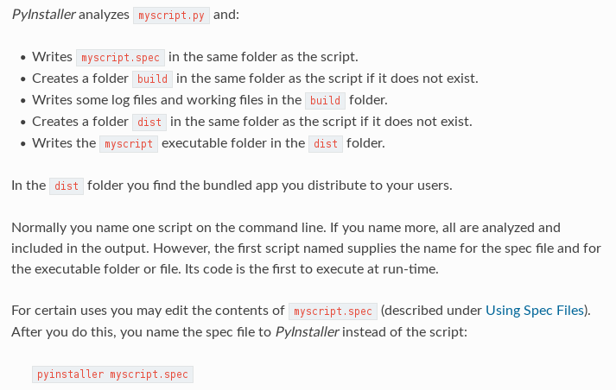
Compilar python

Slide 11
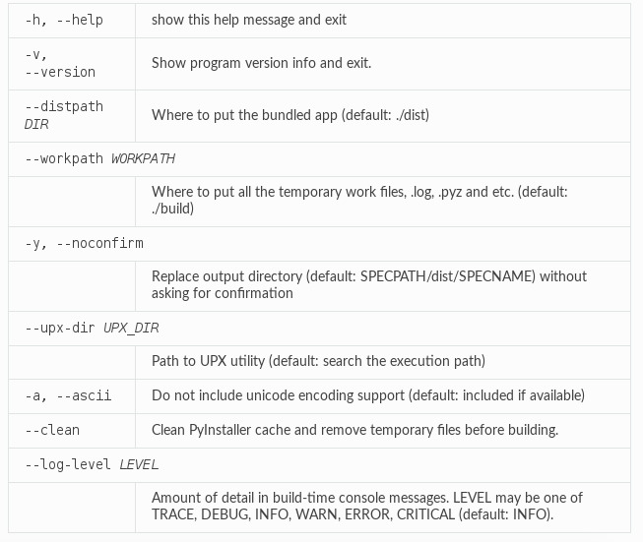
Compilar python

Slide 12
Ejercicio
Desarrollar formulario registro de nuevos usuarios y búsqueda de usuarios en Qt utilizando un motor de base de datos MySQL.
Compilar y probar.
https://pyinstaller.readthedocs.io/en/stable/installation.html
https://pyinstaller.readthedocs.io/en/stable/usage.html#using-pyinstaller

Slide 13
Flask web server
Linux
(su)
apt-get install python-virtualenv
pip install virtualenv
mkdir /home/su_usuario/www
cd /home/su_usuario/www
virtualenv flask

Slide 14
Flask web server
Linux
(su)
apt-get install python-virtualenv
pip install virtualenv
mkdir /home/su_usuario/www
cd /home/su_usuario/www
virtualenv flask

Slide 15
Flask web server
Windows
pip install virtualenv
Crear carpeta: www
Cd www
virtualenv flask

Slide 16
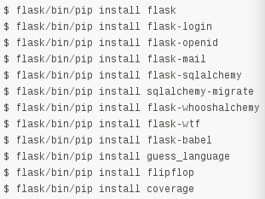
Flask web server
Comando linux
apt-get install python-virtualenv
pip install virtualenv
Crear carpeta: /home/user/www
Cd /home/user/www
virtualenv flask

Slide 17
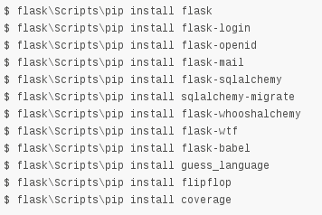
Flask web server
Comando windows
pip install virtualenv
Crear carpeta: www
Cd www
virtualenv flask

Slide 18
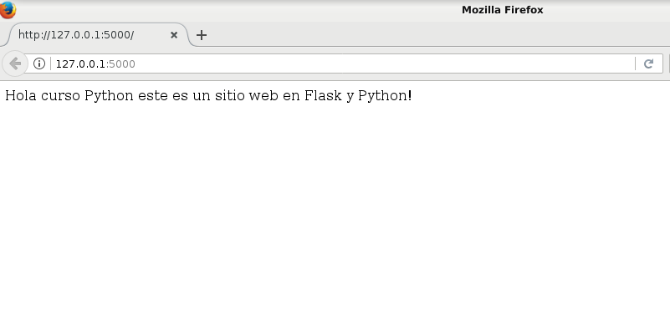
Flask web server

Slide 19
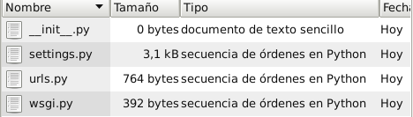
django
Framework MVC
pip install Django
pip install virtualenv (entorno para publicaciones web python)
Crear un site en Django
django-admin.py startproject nombresitio

Slide 20
django
Settings.py, Configuraciones del nuevo proyecto web.
Urls.py, Configuración de urls del nuevo proyecto web.
Wsgi.py, Archivo de especificación del servidor.

Slide 21
django
https://docs.djangoproject.com/es/1.11/

Slide 22
Ejercicio
Crear el primer sitio web en Django, django-admin.py startproject nombresitio
Crear aplicación MVC simple en Django que muestre nuestro Perfil y experiencia en el mundo IT.

Slide 23
Muchas gracias por su atención
E-Mail: hi@rodrigoalfaropinto.com
www: rodrigoalfaropinto.com
Manuales, presentaciones y más: https://goo.gl/qP8wec

